Slide 1
第４章 情報モラル教育
６．特別教育支援と
情報モラル

Slide 2
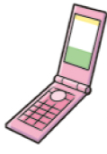
児童生徒の実態とネット社会の
危険性を考慮した安全教育
障害のある児童生徒にとって・・・
苦手な部分を補う情報保障
自立した生活
とても便利な支援の道具

Slide 3
児童生徒の実態とネット社会の
危険性を考慮した安全教育
特別支援教育の場では・・・
障害の種類によって起こりうる問題
どう対応すれば
よいか
多岐にわたって想定し、指導

Slide 4
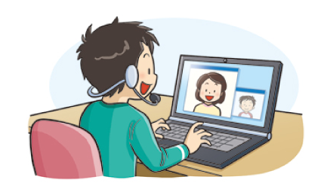
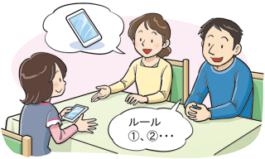
児童生徒の実態とネット社会の
危険性を考慮した安全教育

